Slide 1



Janzer
Ислам Медеров
Егор Бакай
© Copyright 2020

Slide 2

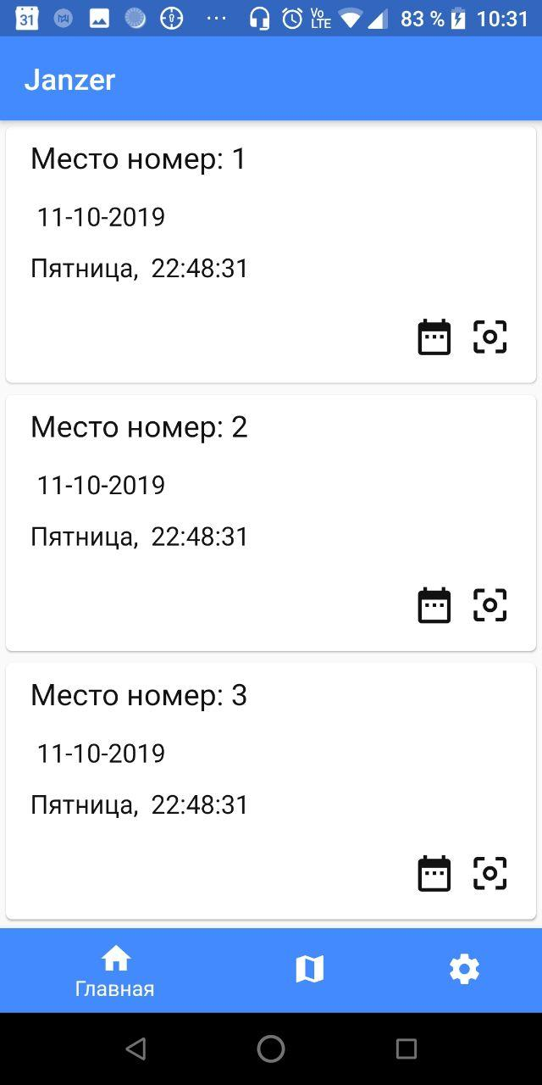
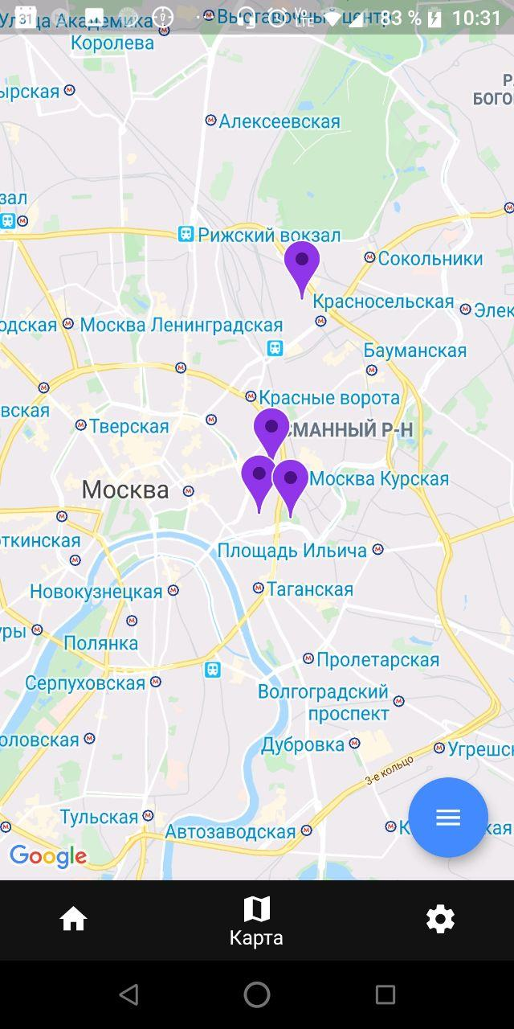
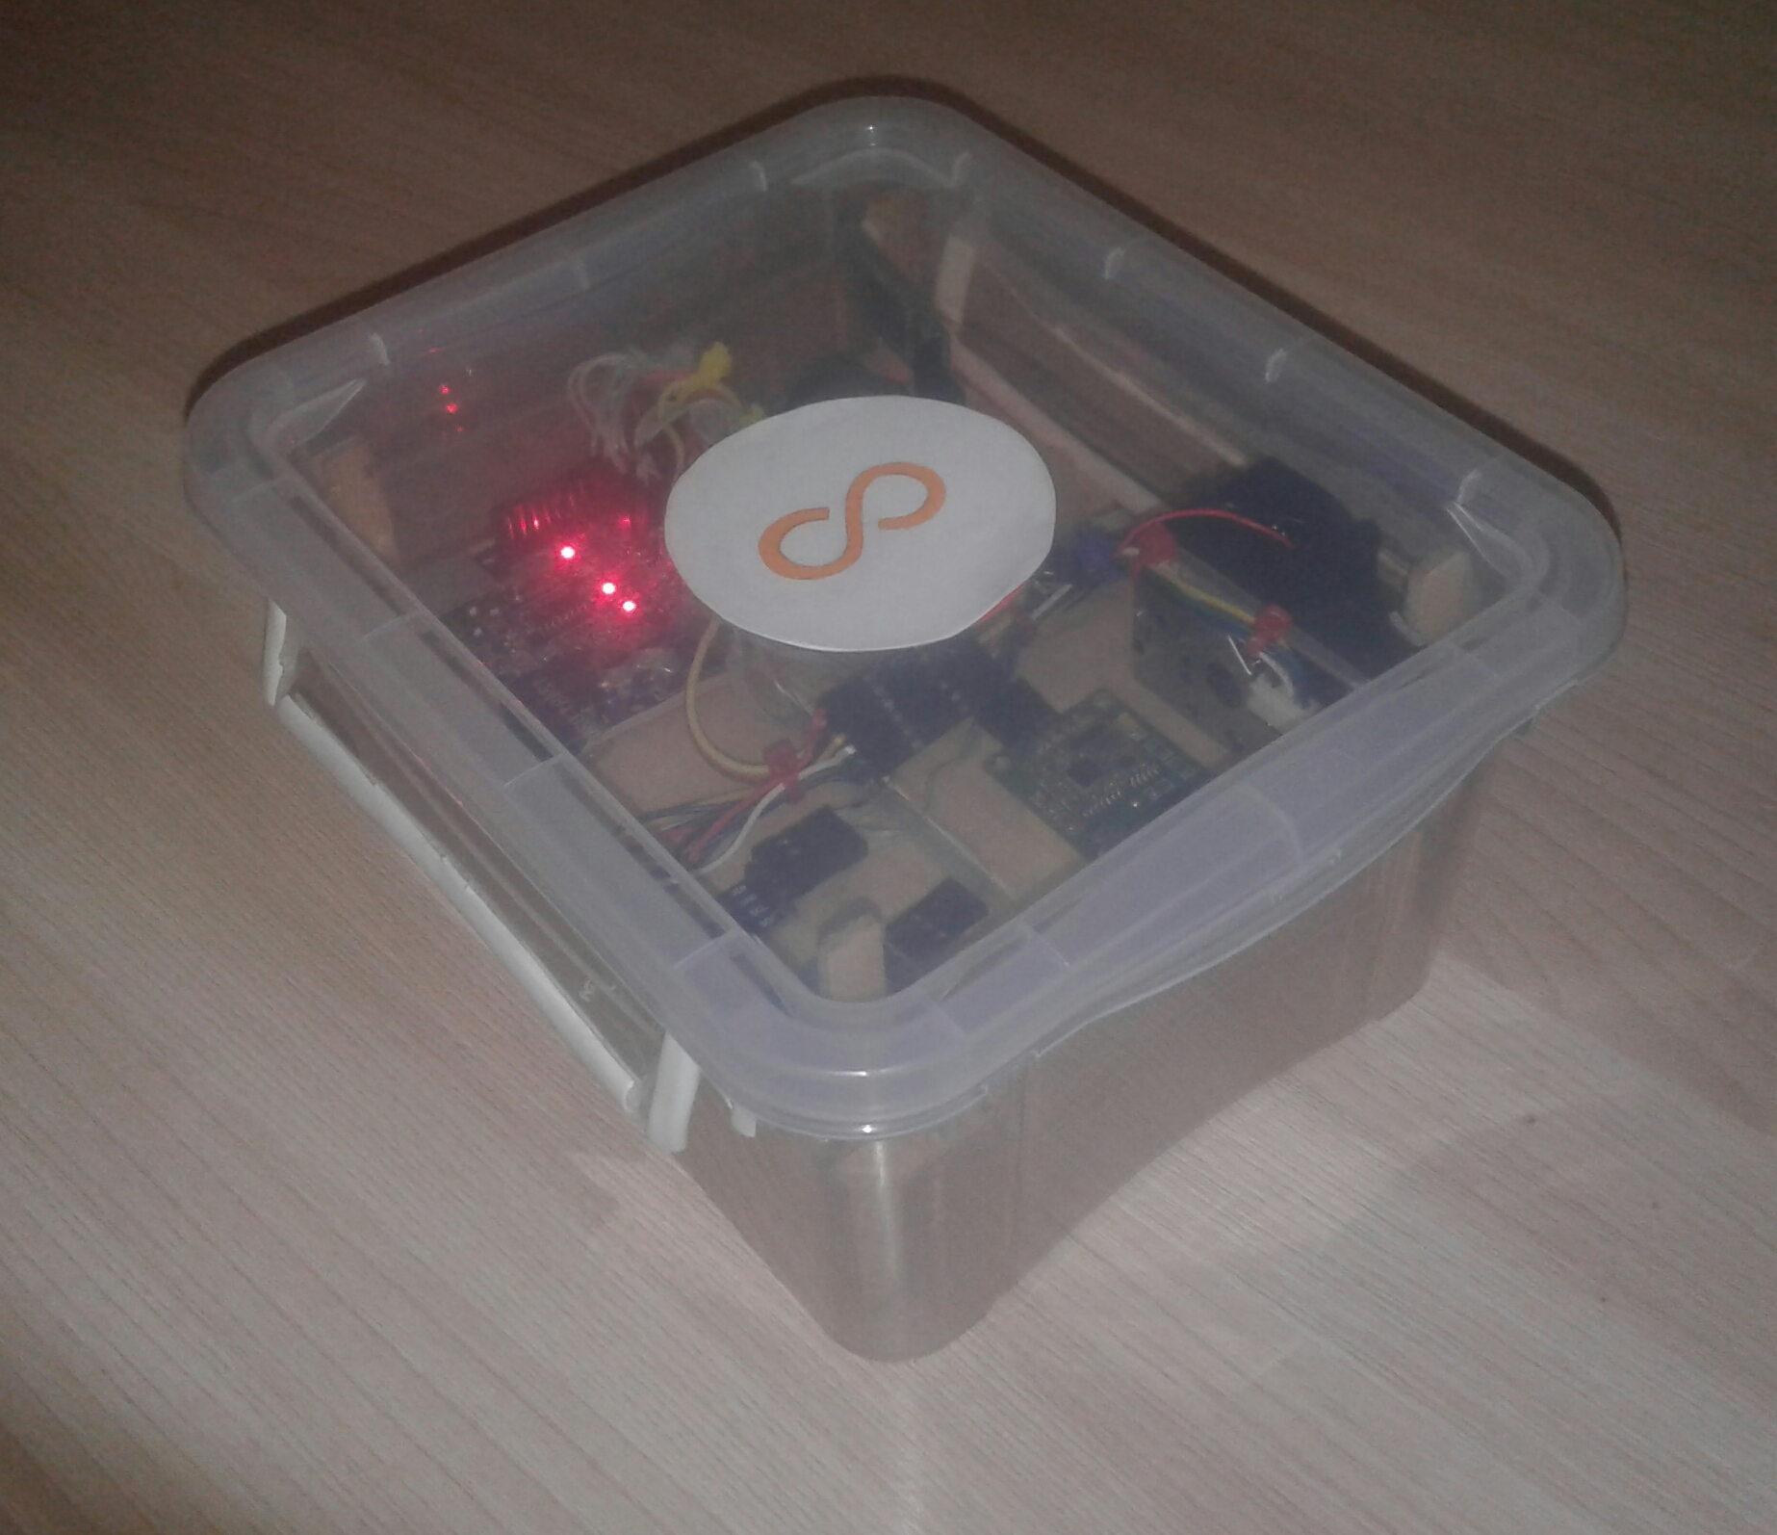
JANZER Что это?
Приложение
Аппарат

Slide 3
общая схема устройства и работы аппарата
отправка данных
SD card
Bluetooth
--------------------------------------------------------------------------------
arduino nano
arduino uno
обработка данных
--------------------------------------------------------------------------------
счетчик Гейгера
GPS
датчик влажности
сбор данных
датчик давлния
и температуры
оптический датчик пыли
модуль часов реального времени
--------------------------------------------------------------------------------
аккумулятор 18650
зарядное устройство
повышающий регулятор напряжения
модуль
питания

Slide 4
Актуальность и новизна проекта

Slide 5
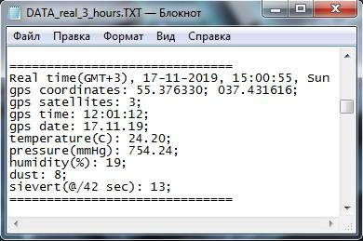
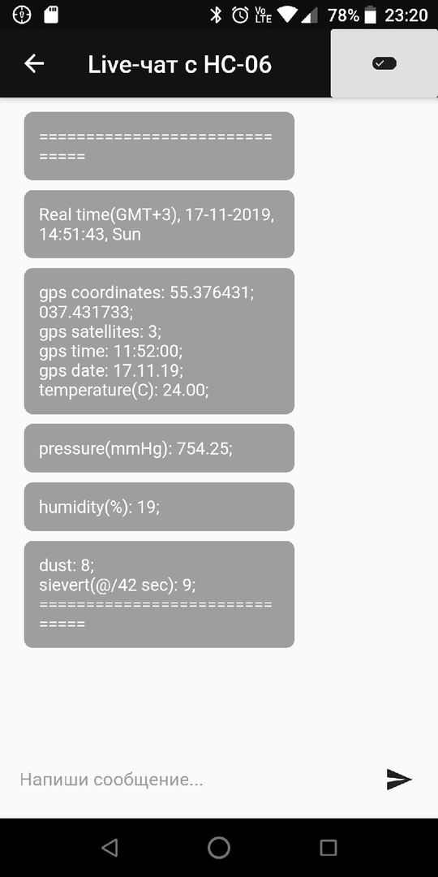
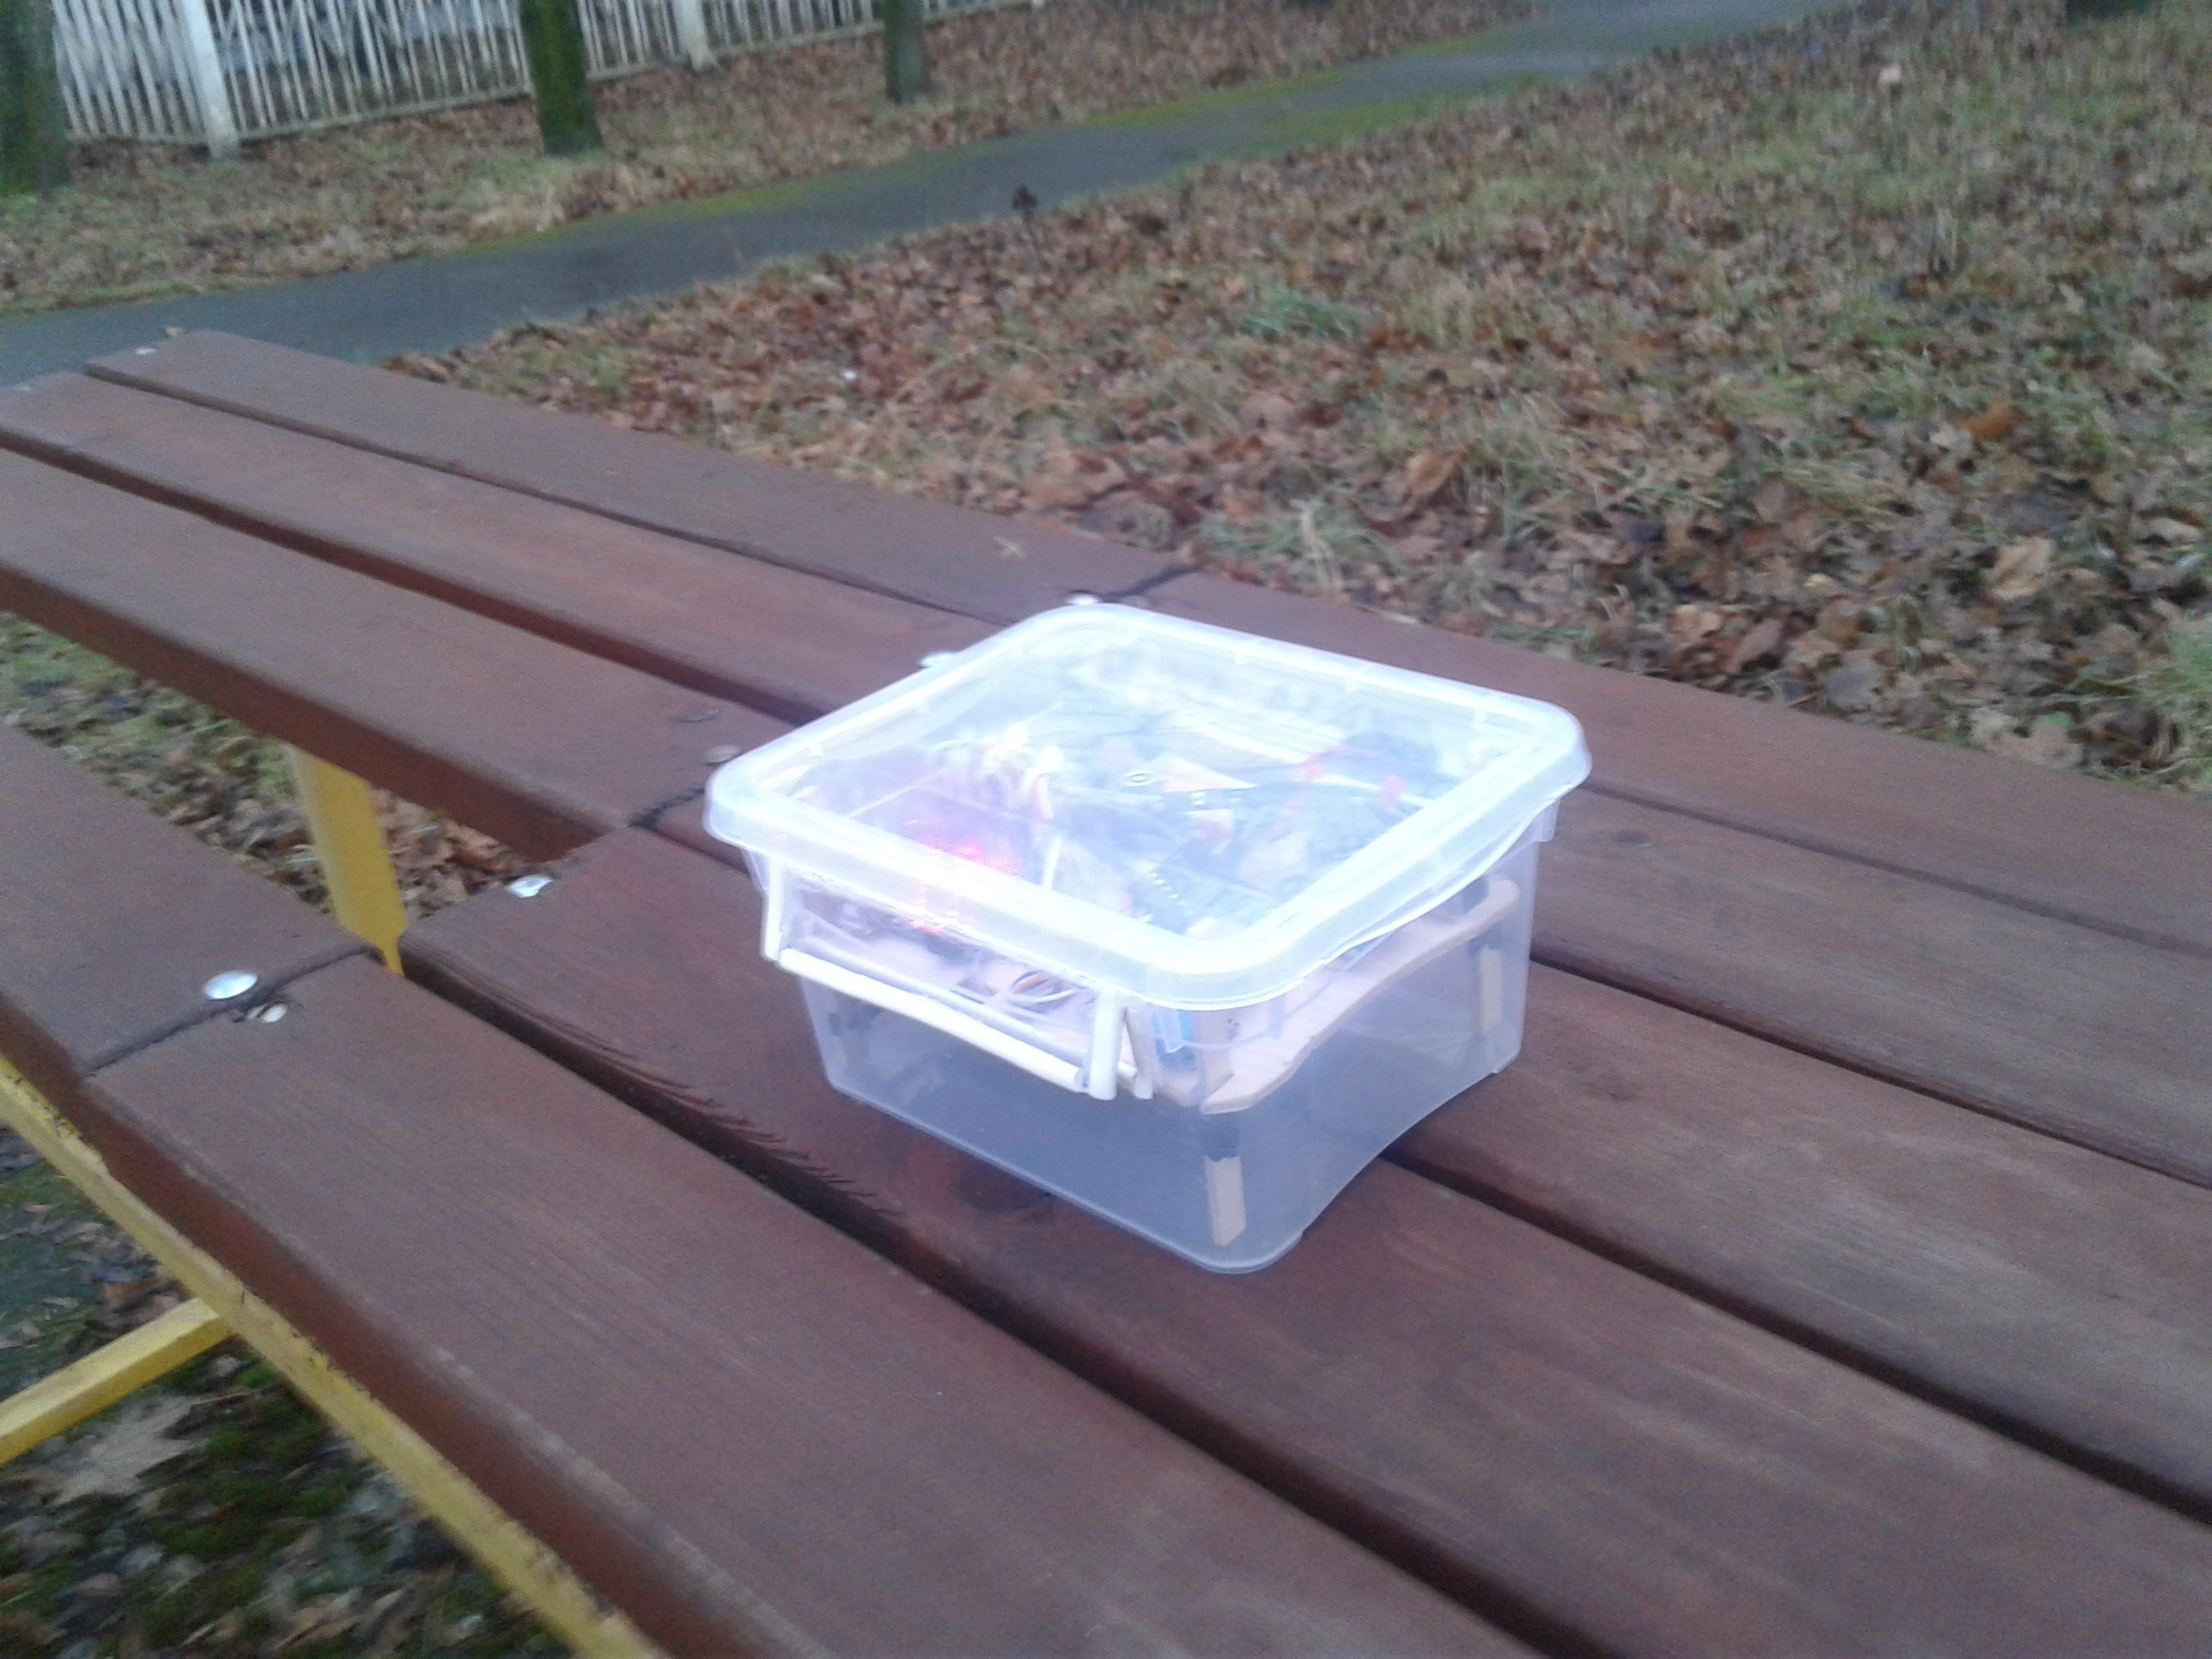
Тестирование

Slide 6
Спасибо за внимание

Slide 7
